Slide 1


Soutenance de Stage du 8 Juin 2023
Sopra Steria
Du 27 Mars au 27 Août 2023

Slide 2
Sommaire
Introduction
Mon Environnement
Mes Missions
Conclusion

Slide 3



Sopra Steria
Sopra : 1968
Steria : 1969
Sopra Steria : 2015

Slide 4





Mon Environnement
Les Logiciels

Slide 5
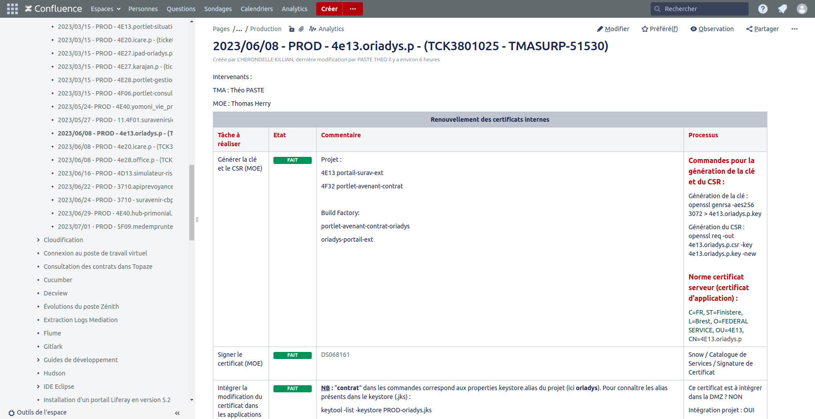
Confluence

Slide 6
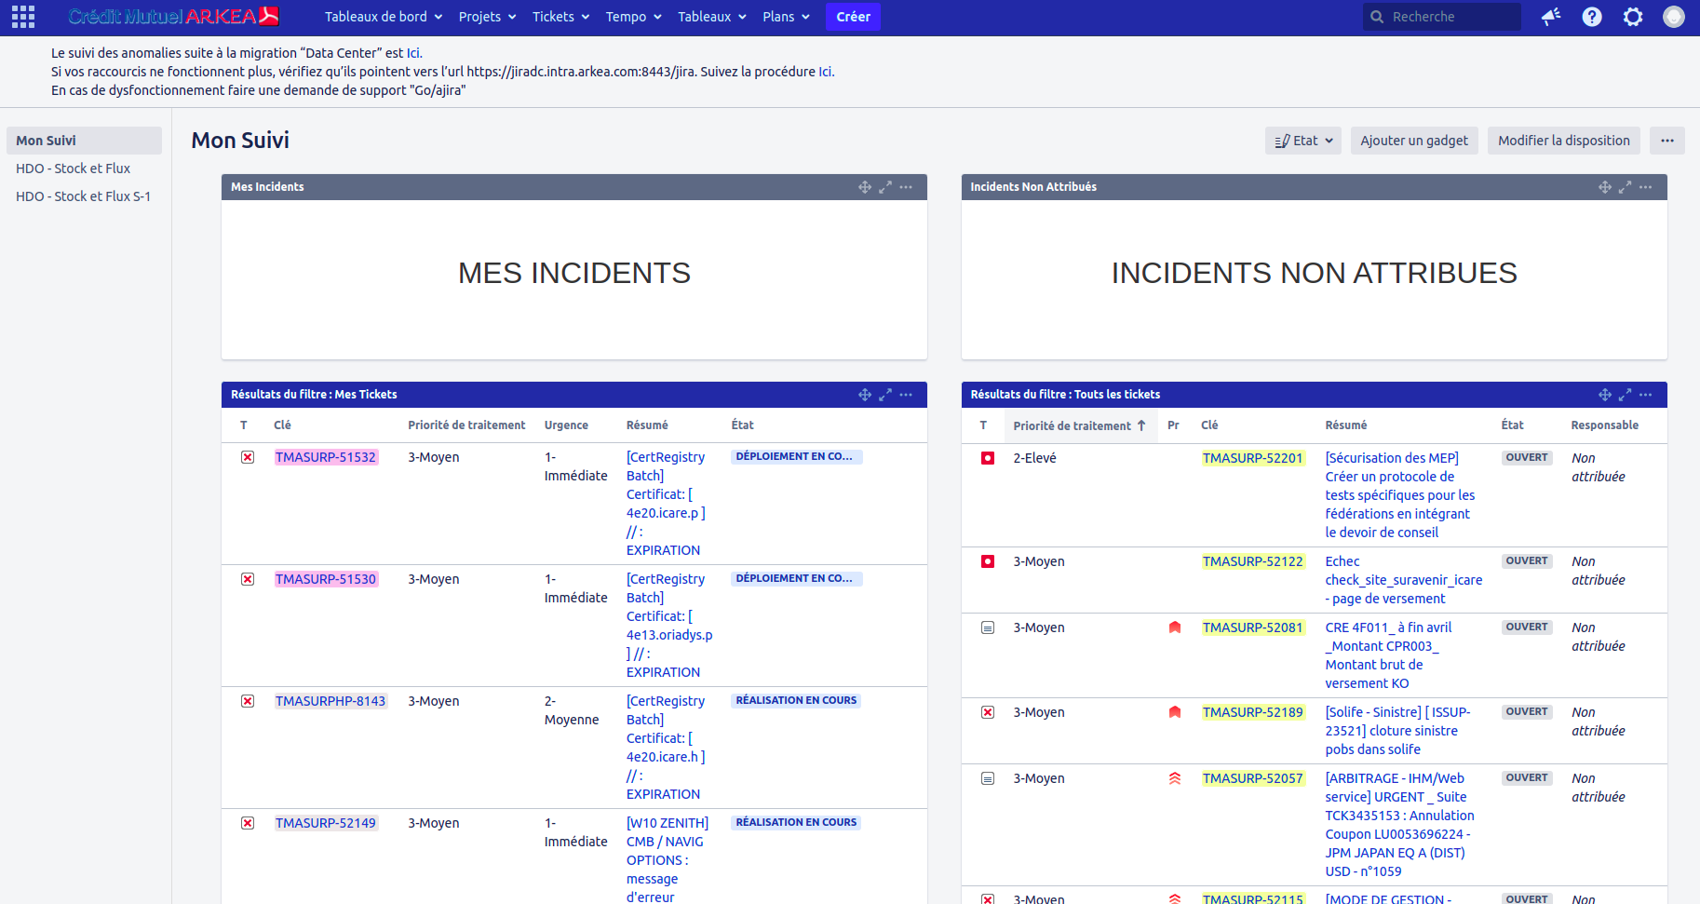
Jira

Slide 7
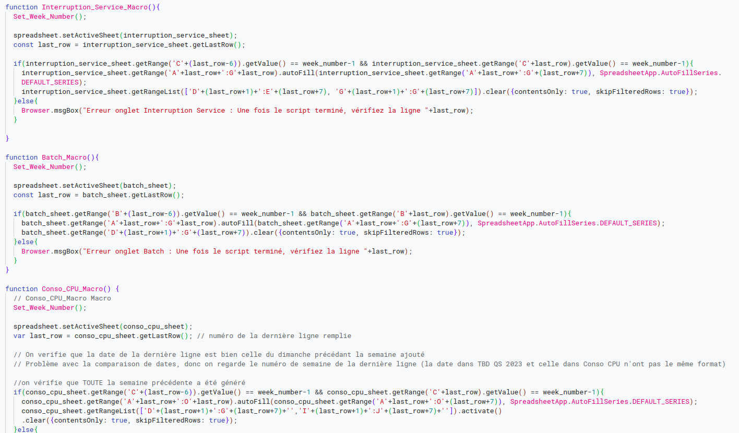
Mes Missions
Automatisations
Développement de script Google Sheets
Traitement de tickets

Slide 8
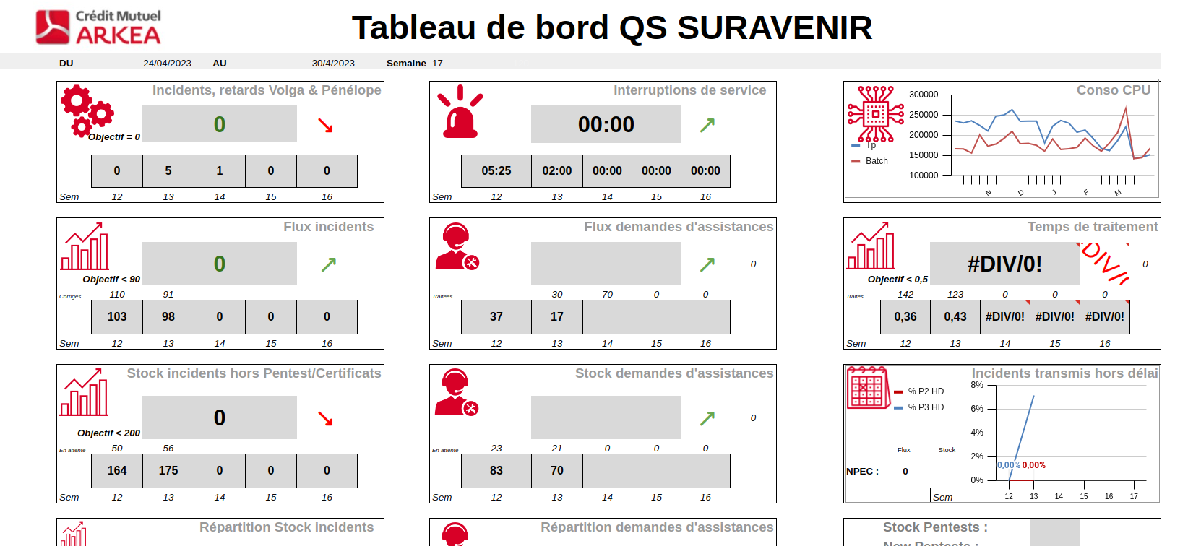
Automatisations
Tableau de bord Suravenir

Slide 9
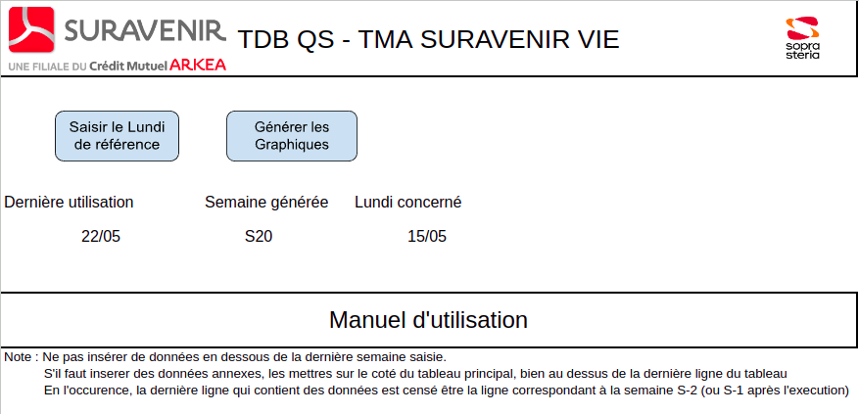
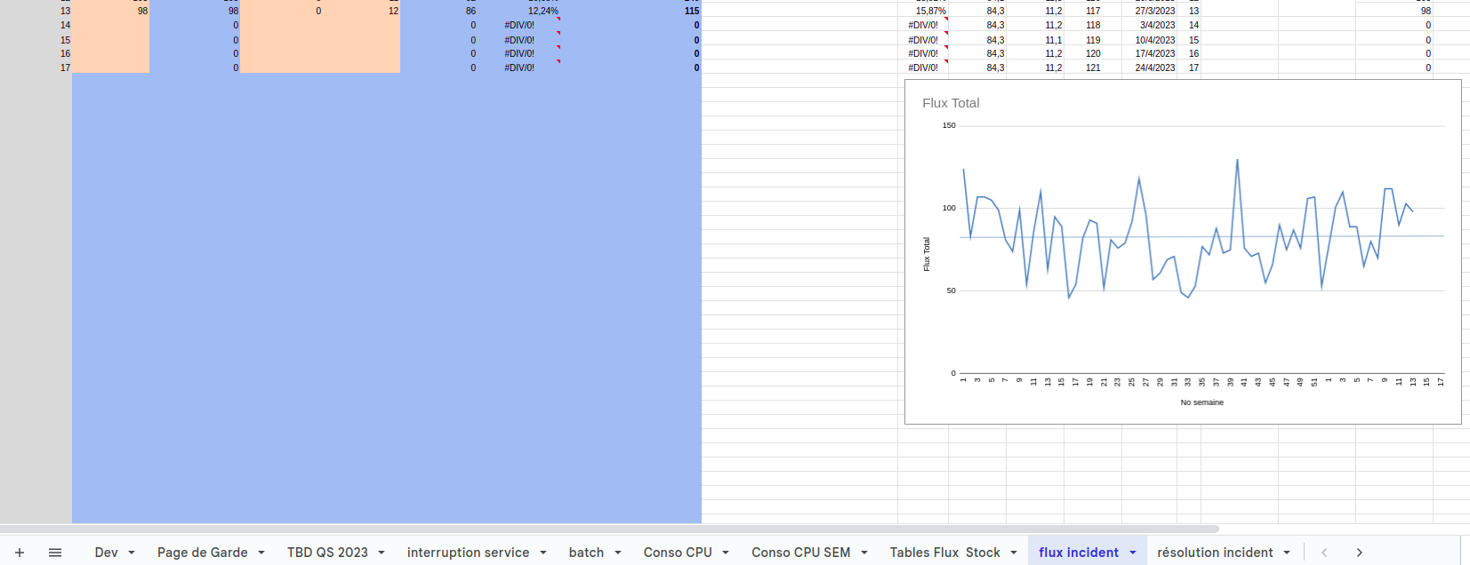
Automatisations
Tableau de bord Suravenir

Slide 10
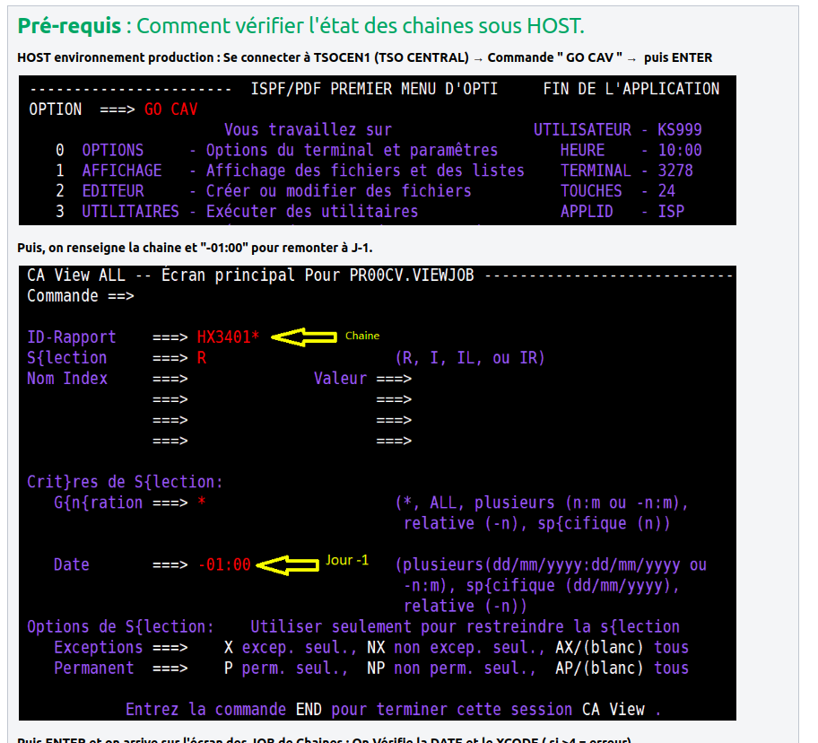
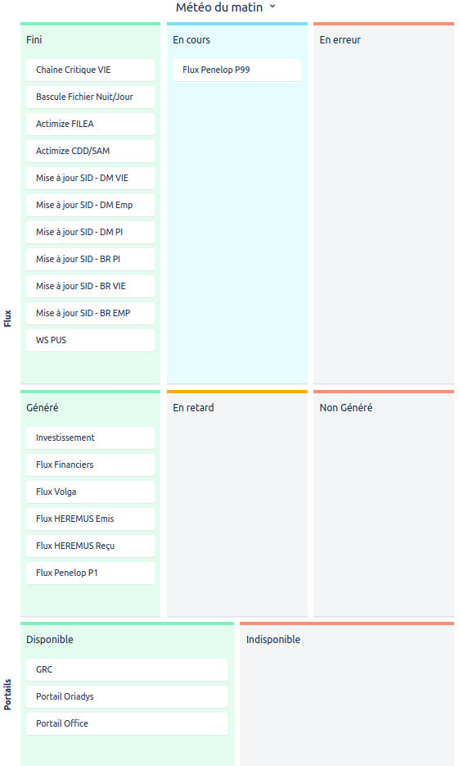
Automatisations
Météo

Slide 11
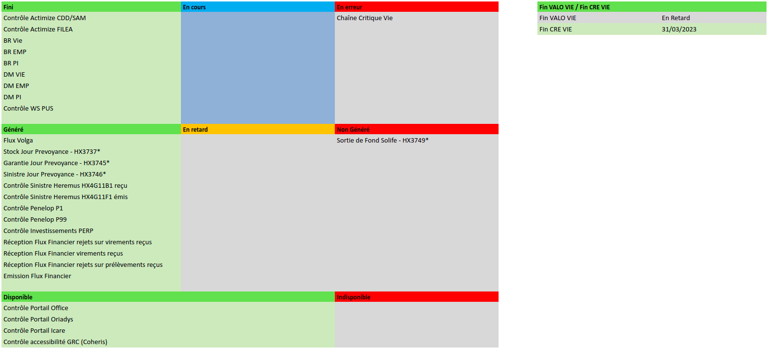
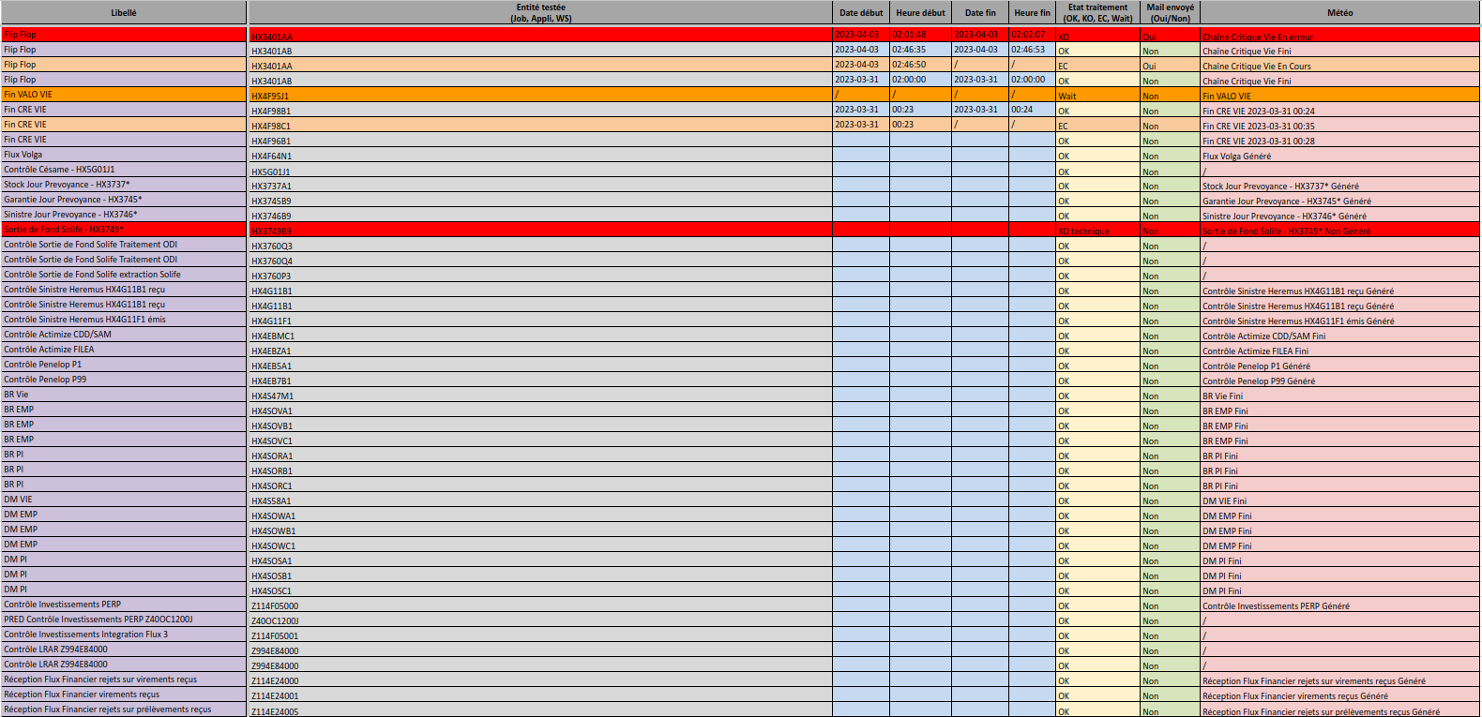
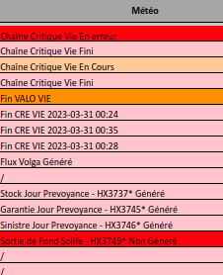
Automatisations
Météo

Slide 12
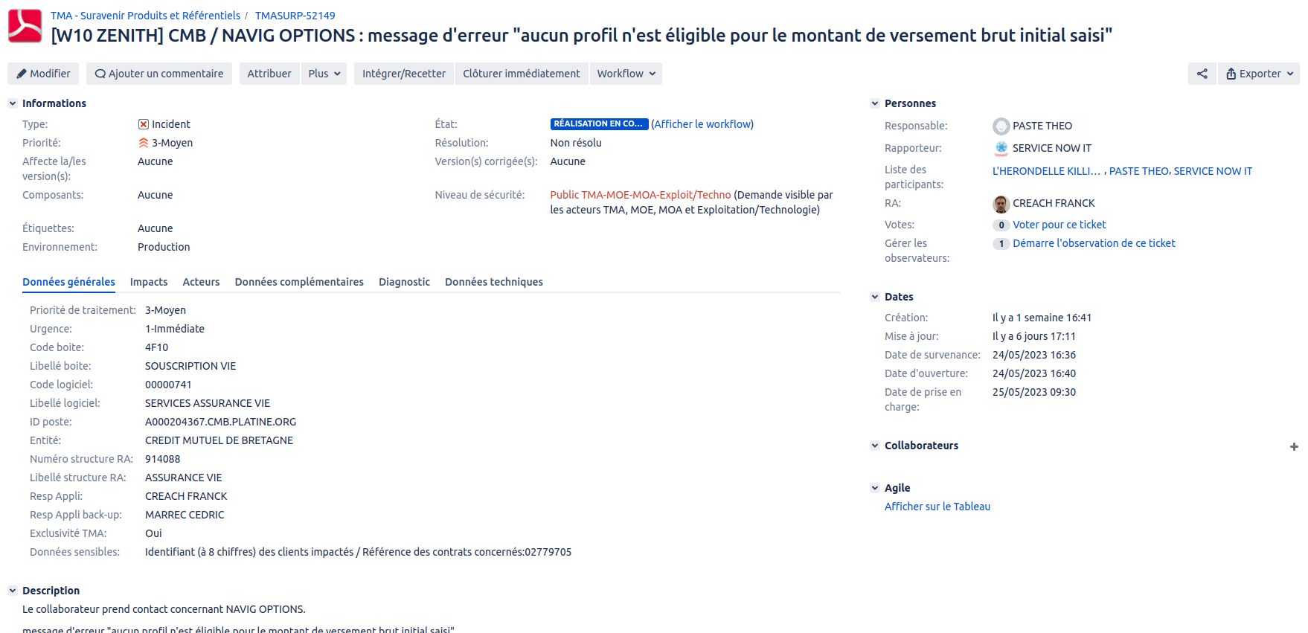
Les Tickets
Incidents - DIT AS - DIT MC

Slide 13
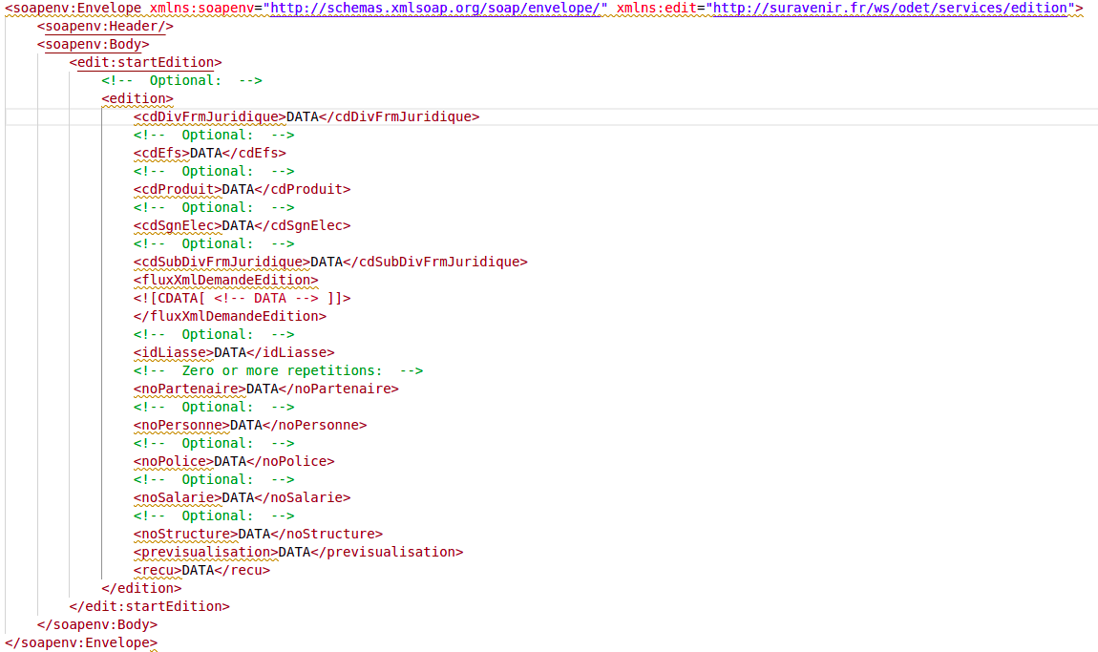
Les reconstitutions de flux

Slide 14
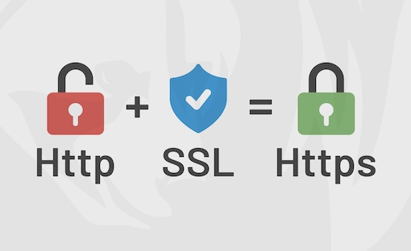
Les Certificats

Slide 15
Conclusion

Slide 16
Merci de votre attention
Des questions ?

